Slide 1

Конструкции характеристики объекта

Slide 2
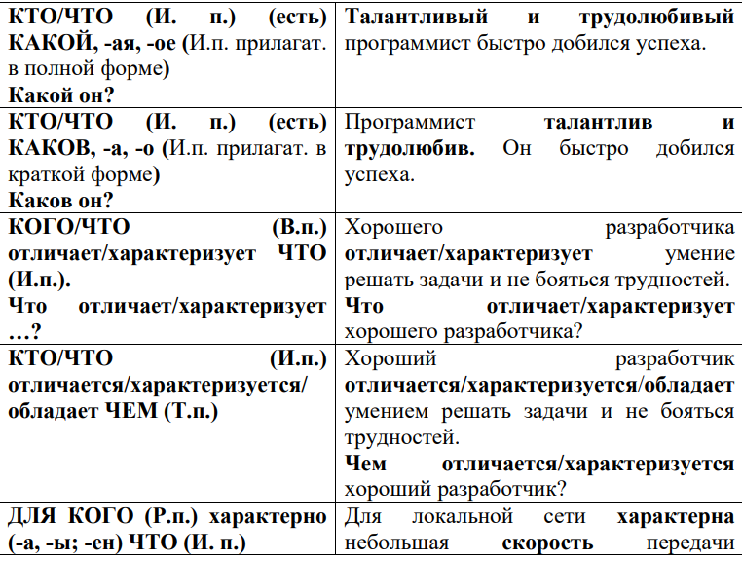
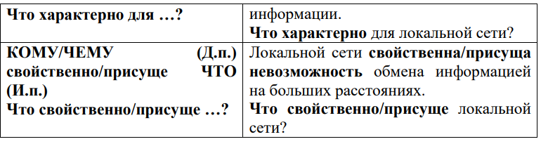
Устойчивая конструкция

Slide 3
данное устройство отличается простотой (простота) использования.
Для движения (движение) характерна прямолинейность.
Рисунок обладает чёткостью.
Этому минералу свойственна твёрдость.
Хорошего программиста отличает умение работать в команде.
Для воды(вода) характерно изменение агрегатного состояния при температуре 0 градусов и 100 градусов.
Глине (Глина) свойственна (пластичность) во влажном виде и (прочность) в сухом виде.

Slide 4
8. Талантливый руководитель обладает широким кругозором.
9. Для этого этот продукта характерен кислый вкус.
10. ______________ (Собаки) обладают ______________(хорошим обонянием).
11. ______________(Достоверную информацию) характеризует наличие источников.
12. Старинной керамике присуща дороговизна.

Slide 5
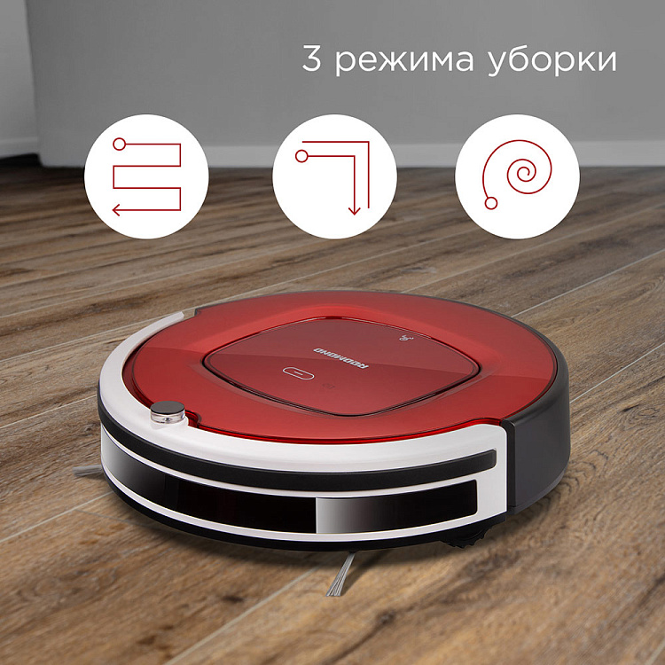
Робот-пылесос
Робот-пылесос представляет собой устройство (устройство) для уборки (убирать) дома – для того, чтобы убирать дом. Данное устройство характеризуется лёгкостью управления, компактностью, низким уровнем шума. Устройство может использоваться для сухой уборки и влажной уборки. Робот-пылесос безопасен (безопасный), не причинит вред вашей мебели (ваша мебель). Управляемый с помощью смартфона робот-пылесос станет прекрасным дополнением системы / к системе (система «Умный дом»). Сэкономленное на уборке время вы сможете провести с вашей семьей.

Slide 6
Ноутбук
Ноутбук представляет собой устройство для ________. Ноутбук отличается ________, ________ и ________. Его можно легко ________. Ноутбук можно использовать для _______. Экран ноутбука ________.
________, процессор позволяет работать с различными программами и играть в видеоигры. В качестве дополнительных устройств вы можете купить ________.

Slide 7
Система “Умный дом”
Под умным домом понимается система домашних устройств, ________выполнять действия или команды без участия человека. Система “умный дом” ________ и _______. Для данной системы характерны ________, ________и ________. Минусом данной технологии является её ________. Система “Умный дом” может использоваться для ________. В состав системы может входить ________,

